Slide 1
기업의 도산 가능성 분석 및 예측
(중소기업 데이터 활용)
학 기 2020-1
강 의 산학 캡스톤디자인-1
지 도 교 수 정 현 숙
조 장 임 형 열
조 원 김 동 진
조 재 혁
김 태 완
발 표 일 자 2020. 4. 15. (수)

Slide 2
목 차
1. 소 개
2. 목 적
3. 개 발 환 경
4. 설계 및 구현
5. 의 견
6. 참 고 자 료

Slide 3




1. 소 개
임 형 열
컴퓨터공학과 13
@doodleima
Big Data, Python
조 재 혁
컴퓨터공학과 14
@jhst_c
Big Data, Open CV, R
김 동 진
컴퓨터공학과 14
@dori.yeni
Big Data, JAVA
김 태 완
컴퓨터공학과 14
@tae._.wan
Big Data, Web Programming

Slide 4
2. 목 적
‘기업의 도산 가능성 분석 및 예측’
코로나 19
단기 유동성 문제 등
도산 기업의 증가
관련 정책
정부의 기업 맞춤형 정책 부족
기업과 투자자
문제 직관적 파악 어려움
기업에 투자해도 괜찮을지?
데이터 분석 & 시각화 - 문제를 직관적으로 파악
기존 값을 활용한 미래 예측 – 정책 수립, 컨설팅 자료로 활용

Slide 5
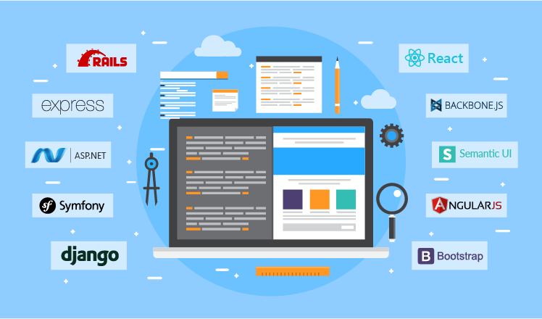
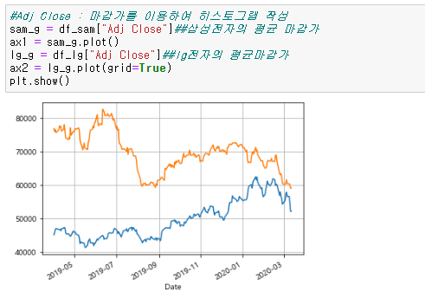

3. 개 발 환 경
Web Framework (Django)
- 웹 개발 : 설계 & 구현
(일반 사용자가 사용하기 쉽도록..)
Python 3.7 (Jupyter Notebook)
- 데이터 분석, 시각화
(데이터 전처리 과정 필요)
하둡과 주피터 노트북의 특징을 잘 보여주는 스크린캡쳐 첨부하기

Slide 6
4. 설계 및 구현_ 설 계
Python3.7
(Jupyter Notebook)
Web Framework
데이터 전처리
분석 & 시각화
분석 & 시각화 자료
웹 페이지에 나타냄
Web Server
(DB)
코드 작성할 경우 더 세부적으로 표현해야 함 – 빈칸에 소스코드 제목 넣기
(캡스톤디자인 3주 2차시 TSA 참조)

Slide 7
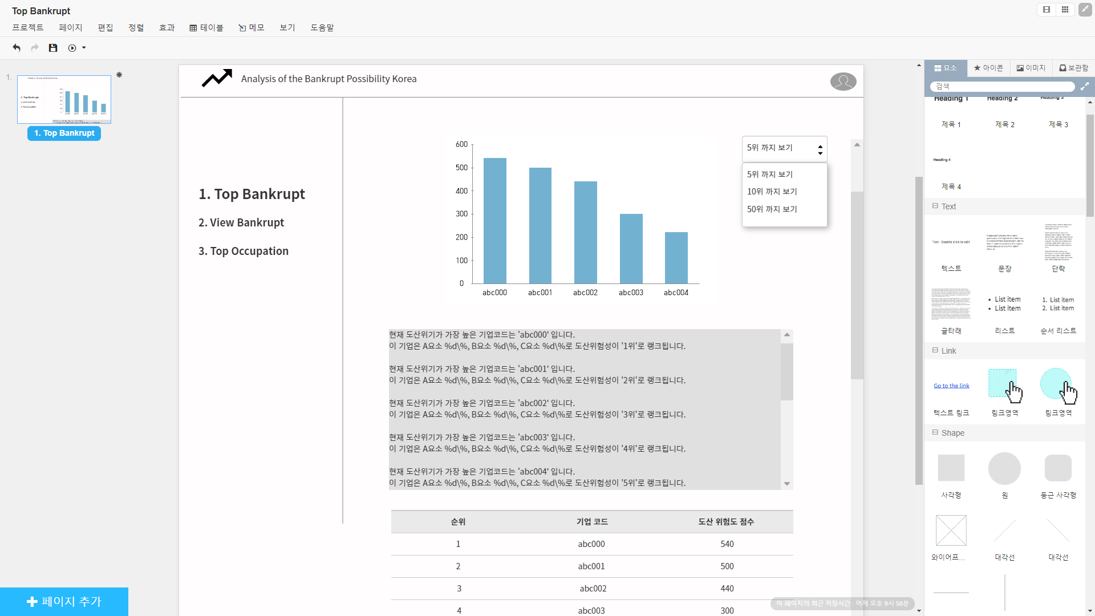
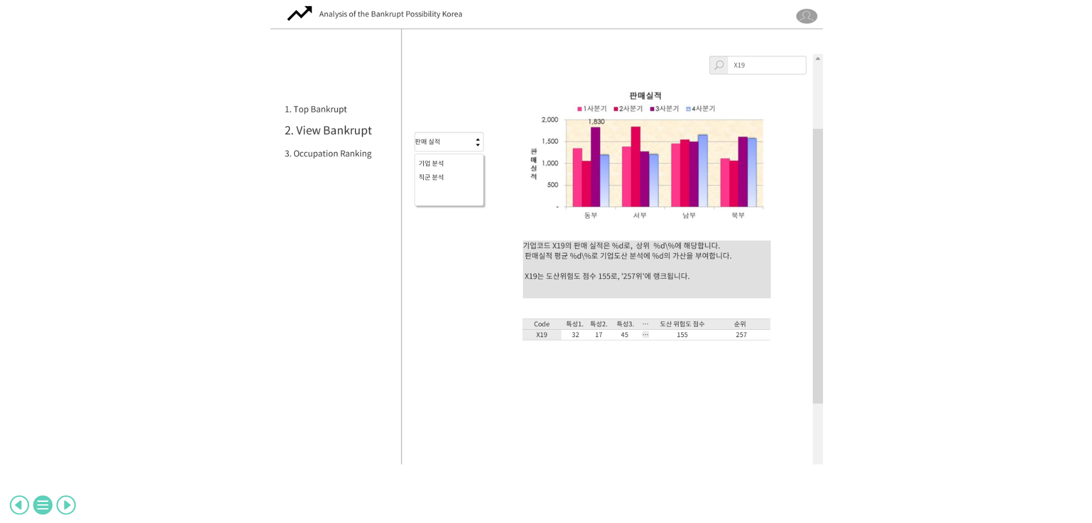
4. 설계 및 구현_ 설 계
코드 작성할 경우 더 세부적으로 표현해야 함 – 빈칸에 소스코드 제목 넣기
(캡스톤디자인 3주 2차시 TSA 참조)

Slide 8
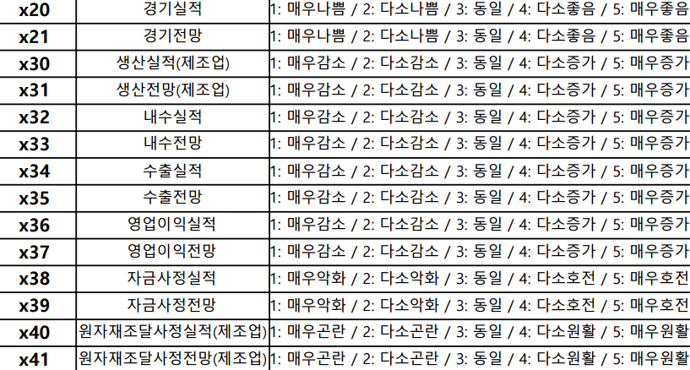
4. 설계 및 구현_ 구 현
데이터 전처리
광주 & 전남 기업 데이터 대상
많은 평가요소 존재
전문가 자문을 통해
주요 요소 추출 (예정)

Slide 9
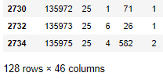
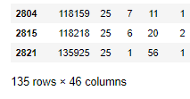
4. 설계 및 구현_ 구 현
데이터셋 불러오기
‘19. 2. 데이터
‘19. 3. 데이터
’19. 2. ~ ’20. 1.
정제되지 않은 자료
(전처리 필요)
어떠한 기준으로 데이터를 처리할 것인지?

Slide 10
5. 의 견
기준 월 지정
기준 월에 존재하는 기업 코드만 분석
카운트
기업 코드를 카운트하여
일정 횟수 이상 존재할 경우만 분석
‘두 방식 모두 데이터 손실 가능성 존재’
두 번째 방식을 보완
일정 횟수 이상 존재할 경우 분석(횟수 높이기)
결측 데이터는 이전/이후 데이터의 평균값으로 채움

Slide 11
6. 참고자료
파이썬으로 데이터 주무르기 - 민형기, 비제이퍼블릭
파이썬 라이브러리를 활용한 데이터 분석 - 웨스 맥키니, 한빛미디어
Django로 배우는 쉽고 빠른 웹 개발 : 파이썬 웹 프로그래밍 – 김석훈, 한빛미디어

